Slide 1
提升方法
Bagging & Boosting

Slide 2
基本思路
一个类，如果存在一个多项式的学习算法能够学习它，并且正确率很高，那么称这个类别是强可学习的；
而如果存在一个多项式学习的正确率仅比随机猜测略好，则称这个类别是弱可学习的；
在PAC的学习框架下，一个概念是强可学习的充要条件是这个概念是弱可学习的；
1在每一轮中如何改变训练数据的权值或者概率分布；
2如何将弱分类器组合成一个强分类器

Slide 3
Bagging(装袋)和Boosting(激励)
Bagging: 采取有放回的采样规则，每次采取m个样本训练出一个模型，重复N次，得到N个模型。预测时拿着N个模型分别对新样本进行预测，采用投票的方式、取平均值的方式得到新样本的预测值；
Boosting:赋予每一训练样本一个初始化权重，使用加权样本进行模型训练，训练模型后对预测错误的样本，增加其权重，进行模型的迭代更新，训练N次，也是训练出N个模型；

Slide 4
Bagging(装袋)和Boosting(激励)
采样规则不同：Bagging是有放回随机抽样，Boosting采用增加错误预测样本的权重的方法；
训练方式不同：Bagging是并行的训练多个模型，Boosting只能串行地训练；(不过Boosting可以通过自采样的SGBT来达到部分并行)
模型权重不同：Bagging训练出的模型的权重是一样的，Boosting训练出的模型本身带有权重信息，每个模型的权重由其预测准确率决定，准确性高的模型权重更高；

Slide 5
Bagging
随机森林
算法实现

Slide 6
Boosting
AdaBoost
XGBoost
GBDT

Slide 7
AdaBoost
1. 先通过对N个训练样本的学习得到第一个弱分类器；
2. 将分错的样本和其他的新数据一起构成一个新的N个的训练样本，通过对这个样本的学习得到第二个弱分类器 ；
3. 将1和2都分错了的样本加上其他的新样本构成另一个新的N个的训练样本，通过对这个样本的学习得到第三个弱分类器；
4. 最终经过提升的强分类器。即某个数据被分为哪一类要由各分类器权值决定。

Slide 8
AdaBoost
在AdaBoost算法中会提高前一轮分类器分类错误的样本的权值，而降低那些被分类正确样本的权值。对于弱分类器的组合，AdaBoost算法采取加权多数表决的方法。具体的说就是加大分类误差率小的弱分类器的权值，使其在表决中起到较大的作用；减小分类误差率大的弱分类器的权值，使其在表决中起较小的作用。

Slide 9
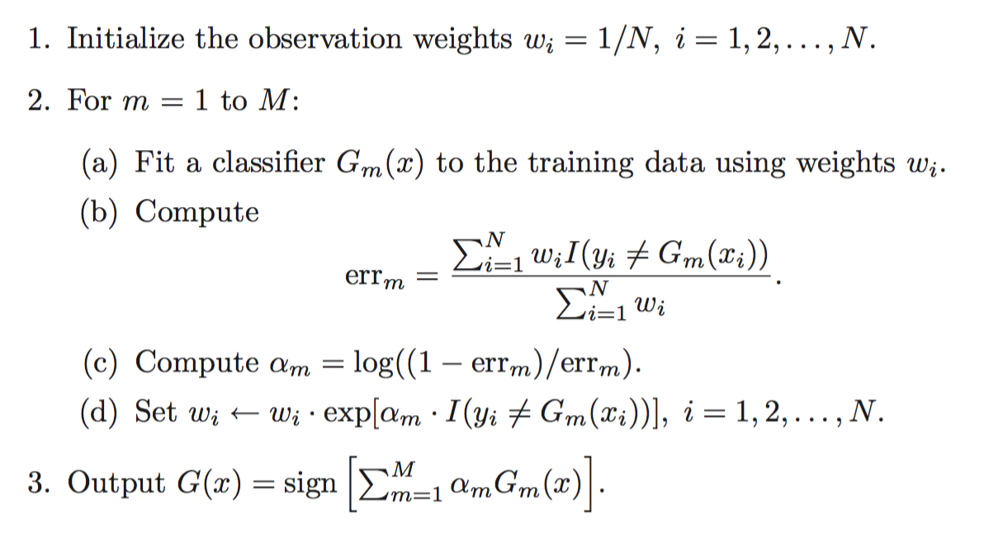
AdaBoost算法步骤

Slide 10
GBDT
损失函数的选择
回归问题：平方误差
分类问题：指数损失函数(AdaBoost)、对数似然损失函数（GBDT）
一般决策问题：一般损失函数

Slide 11
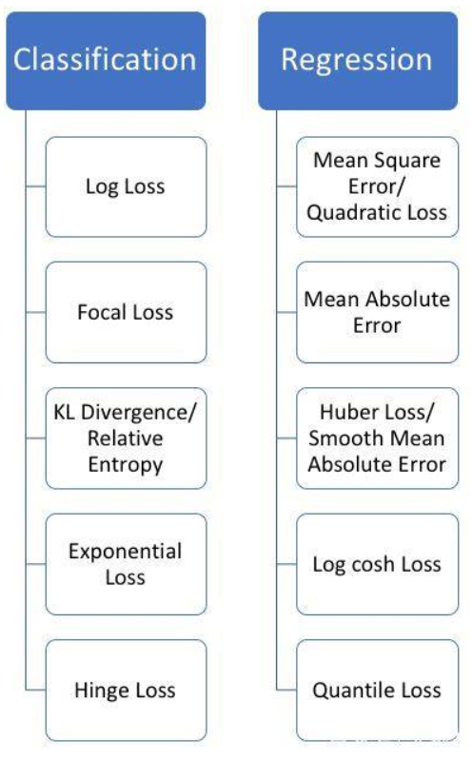


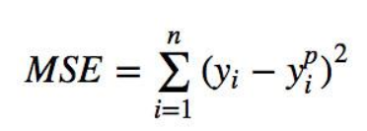
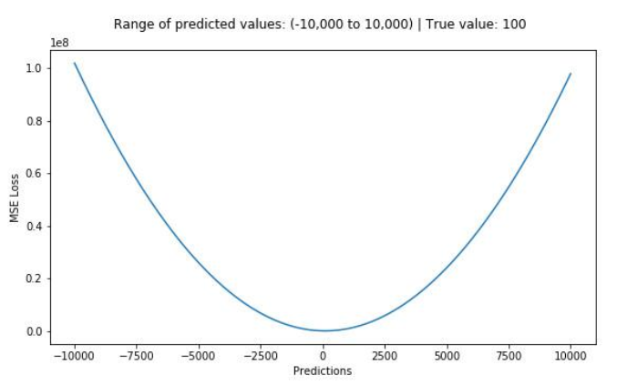

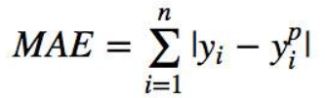
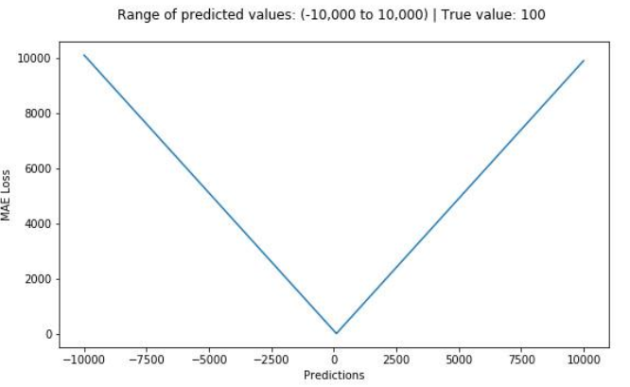


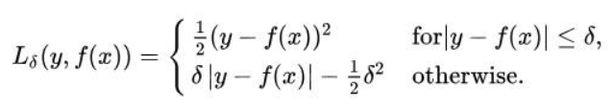
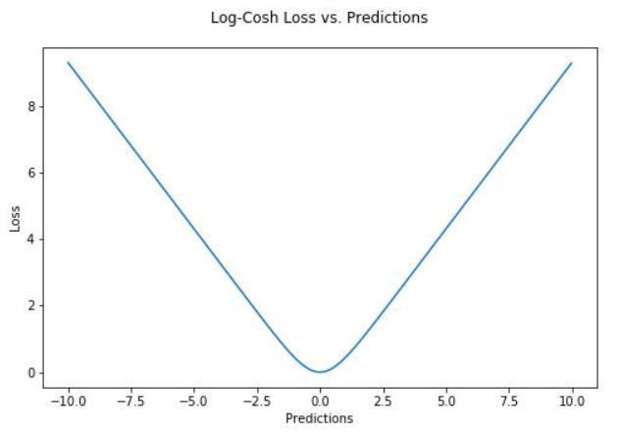

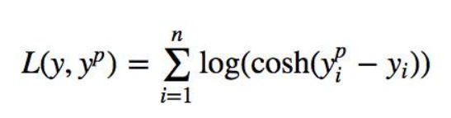

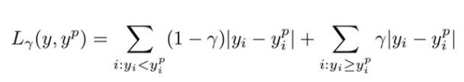

Slide 12
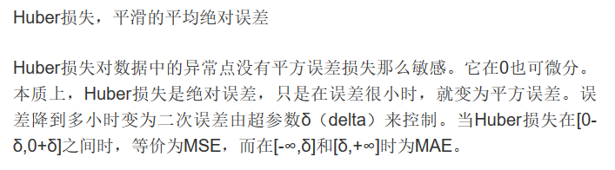
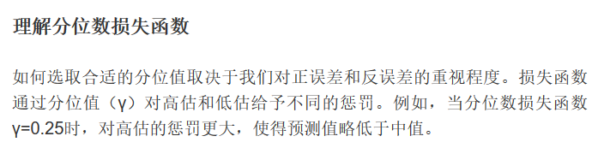

Slide 13
Loss参数
即我们GBDT算法中的损失函数。分类模型和回归模型的损失函数是不一样的。
对于分类模型，有对数似然损失函数"deviance"和指数损失函数"exponential"两者输入选择。默认是对数似然损失函数"deviance"。在原理篇中对这些分类损失函数有详细的介绍。一般来说，推荐使用默认的"deviance"。它对二元分离和多元分类各自都有比较好的优化。而指数损失函数等于把我们带到了Adaboost算法。
对于回归模型，有均方差"ls", 绝对损失"lad", Huber损失"huber"和分位数损失“quantile”。默认是均方差"ls"。一般来说，如果数据的噪音点不多，用默认的均方差"ls"比较好。如果是噪音点较多，则推荐用抗噪音的损失函数"huber"。而如果我们需要对训练集进行分段预测的时候，则采用“quantile”。

Slide 14
GBDT(Gradient Boosting Decision Tree)
GBDT也是迭代，使用了前向分布算法，但是弱学习器限定了只能使用CART回归树模型，同时迭代思路和Adaboost也有所不同。GBDT的训练过程如下：

Slide 15
XGBoost
Xgboost是GB算法的高效实现，xgboost中的基学习器除了可以是CART（gbtree）也可以是线性分类（gblinear）, 传统GBDT以CART作为基分类器，xgboost支持线性分类器，这个时候xgboost相当于带L1和L2正则化项的逻辑回归（分类问题）或者线性回归（回归问题）
相比于GBDT:计算速度快，模型表现好

